Slide 1
Teknik Kebutuhan Rekayasa Web

Slide 2
PENDAHULUAN
fase yang paling penting di dalam proses pengembangan
Ada satu teknik yang khusus untuk menangkap kebutuhan, seperti wawancara atau storyboarding,
teknik-teknik untuk spesifikasi kebutuhan seperti scenario atau use case modeling dan untuk validasi kebutuhan yang telah diperoleh seperti prototyping.

Slide 3
TEKNIK-TEKNIK PREKAYASAAN KEBUTUHAN
Perekayasa kebutuhan adalah proses dalam pemerolehan, pemahaman, penetapan, dan pemvalidasian kebutuhan “ pengguna ” dan “ pelanggan ”.
Perekayasa mengidentifikasikan pembatasan teknologi aplikasi manakah yang harus di perbaiki dan di jalankan.
Perekayasa juga merupakan suatu proses interaktif dan koperatif yang objektif dalam menganalisis
Menurut Livesey dan Guinane (1997), proses interaktif dari teknik kebutuhan meliputi tiga aktivitas utama:
Pemerolehan kebutuhan
Penspesifikasian kebutuhan, dan
Pemvalidasian kebutuhan

Slide 4
PEMEROLEH KEBUTUHAN
Beberapa pandangan dari teknik-teknik yang digunakan dalam penangkapan kebutuhan dalam konteks proses pengembangan perangkat lunak standar.
Wawancara
JAD (Joint Application Developer)
Sumbang Saran (Brainstroming)
Konsep Pemetaan (Mapping)
Pensketsaan dan Storyboarding
Pemodelan Use Case
Kuesioner dan Daftar Tilik (Checklist)
Perbandingan Terminologi

Slide 5
SEPESIFIKASI KEBUTUHAN
Bahasa Alami
Glosarium dan Ontologi
Teknik ini digunakan untuk menggambarkan terminologi yang harus di pakai dalam setiap proyek perangkat lunak sehingga stakeholder yang berlatar belakang berbeda dapat bekerja
Template
Teknik ini digunakan untuk menggambarkan objektivitas dan kebutuhan yang menggunakan bahasa alami dengan cara terstruktur.
Kebutuhan digambarkan secara alami tanpa peraturan apapun.
Skenario
Pemodelan Use Case
Skenario terdiri dari deskripsi karakteristik dari aplikasi mengenai urutan langkah-langkah.
Teknik yang dikembangkan untuk menentukan kebutuhan daripada menangkapnya.
Prototipe
Adalah tool yang berguna untuk menyediakan sebuah konteks dengan pengguna yang dapat lebih mudah memahami sistem yang ingin mereka bangun.

Slide 6
VALIDASI KEBUTUHAN
Peninjauan (Walk-Through)
Teknik yang meliputi pembacaan dan pengoreksian model-model dan dokumentasi definisi kebutuhan.
Audit
Teknik ini meliputi pengecekan dari hasil yang disajikan dalam meninjau dokumentasi.
Matriks yang Bisa Dilacak
Teknik ini meliputi perbandingan dari tujuan aplikasi dengan kebutuhan-kebutuhan sistem.
Prototype untuk Validasi
Teknik ini merupakan teknik yang mencakup tool pembangunan yang berdasarkan padasepesifikasi kebutuhan, seperti interprestasi pengembangan atas kebutuhan-kebutuhan sistem.

Slide 7
TEKNIK KEBUTUHAN DALAM METODELOGI WEB MASA KINI
Pengembangan aplikasi web mempunyai karakteristik yang membedakan pengembangan ini dari berbagai jenis aplikasi. Seperti dari partisipasi stakeholder dalam proses pengembangan yaitu
Analisis, Pelanggan, Pengguna, Desainer grafis, Pemasaran, Multimedia, Ahli keamanan dan lain-lain.
Fitur utama dari sistem ini adalah Struktur navigasional, antar muka pengguna, dan kemampuan personalisai.

Slide 8
TEKNIK DOKUMEN WEB
Sebuah dokumen Web (atau dokument hiperteks) merupakan kumpulan halaman Web (atau halaman hiperteks).
Tujuan dari teknik dokumen Web sama dengan tujuan untuk rekayasa perangkat lunak, yaitu untuk menghasilkan sistem yang terstruktur, dapat dipelihara, dapat dimodifikasi (misalnya,dokumen), dan melakukan fungsi yang diharapkan.
Di beberapa cara yang kritis proyek Web/hiperteks dengan proyek perangkat lunak tradisonal memiliki perbedaan, misalnya
Perancangan web bisa melibatkan sekumpulan keahlian yang berbeda sebagai tambahan untuk pemerograman dan perancangan perangkat lunak.
Perancangan dokumen Web/hiperteks biasanya melibatkan penangkapan dan pengorganisasian domain informasi yang kompleks dan membuat domain tersebut dapat diakses oleh pengguna.
Pemasukan multimedia/hipermedia juga menyajikan tantangan tambahan.

Slide 9
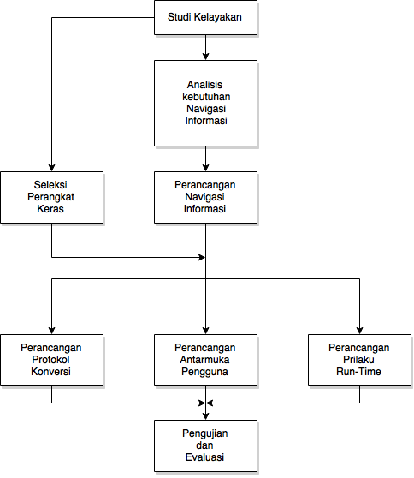
Siklus pengembangan dokumen Web
Studi kelayakan
dalam siklus ini dapat menghasilkan generasi sebuah dokumen studi kelayakan.
Analisa kebutuhan navigasi/informasi
untuk pengembangan kebutuhan dokumen
Perancangan navigasi/informasi
pada tahapan ini, struktur aktual dan hubungan di dalam dokumen web/hiperteks dimulai untuk memperoleh bentuk tertentu.
Perancangan protokol konversi
Setiap elemen dihasilkan dari langkah perancangan navigasi/informasi, yaitu di kodekan ke dalam format yang relevan.
Perancangan antar muka pengguna
Melibatkan perancangan “look and feel” dari masing-masing elemen yang tampak di dalam model perancangan navigasi/informasi.
Perancangan antar muka pengguna
Meliputi deskripsi tombol, konteks tata letak, indeks, dan lokasi halaman dari tool navigasi (misalnya, bar menu).
Keputusan tentang bagaimana mekanisme navigasi bisa diterapkan dibuat di dalam perancangan prilaku Run-Time.

Slide 10
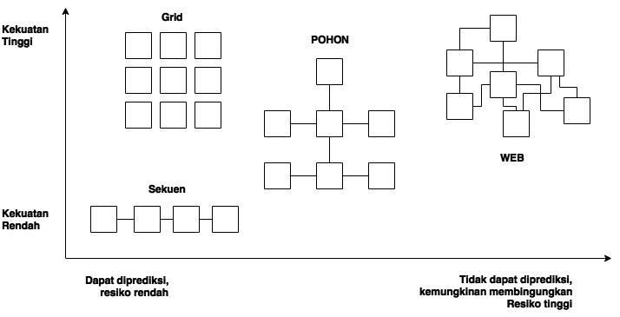
PENDEKATAN STRUKTUR INFORMASI
Dampak positif dan negatif yang potensial dari penciptaan dokumen hiperteks direalisasikan ketika penetapan hubungan antara halaman dokumen.
Gambar berikut adalah sebuah adaptasi dari Brockmann (Brockmann,1990) yang mengevaluasi kekuatan dan risiko yang dihubungkan dengan empat struktur organisasi informasi umum.

Slide 11
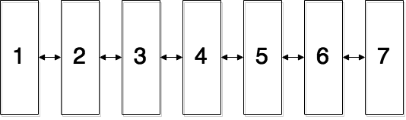
Struktur urutan
Kesederhanaan dari struktur informasi ini terletak pada urutannya.
Struktur ini merupakan struktur yang paling mudah dari struktur perancangan dan navigasi.
Tautan antara halamannya sangat terdefinisi dengan baik dan navigasinya linier (misalnya, maju dan mundur).
Dokumen linier “ dikonversi “ ke hiperteks (diubah dengan penambahan tautan navigasi halaman-halaman sebelumnya, halaman selanjutnya, dan lain-lain) seperti berorientasi pada halaman.
Contoh implementasi struktur urutan adalah dokumentasi on-line.

Slide 12
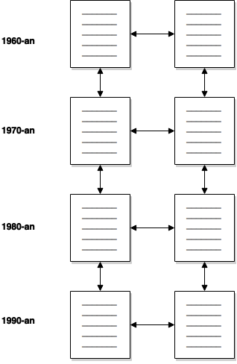
Struktur grid
Dokumen dapat disajikan dalam empat baris dengan dua kolom grid yang tersusun dari delapan “ halaman ”.
Navigasi halaman menggambarkan kemajuan kronologis dari penelitian pada masing-masing laboratorium.
Navigasi baris mengizinkan perbandingan penelitian untuk laboratorium selama periode waktu yang sama.
Alur navigasi lain yang ada di antara halaman-halaman menunjukkan urutan yang tidak logis (misalnya, diskusi dari penelitian CERN selama tahun 1960-an yang di ikuti oleh diskusi penelitian SLAC selama tahun 1990-an).
Perubahan kecil dalam organisasi dokumen dengan struktur ini dapat menghasilkan kebutuhan untuk perstrukturan kembali dari hubungan halaman.

Slide 13
Struktur pohon
Penggunaan struktur pohon di dalam dokumen hiperteks mengizinkan halaman untuk bisa disajikan dalam bentuk hierarki.
Salah satu contoh dokumen dengan struktur pohon sering kali menggunakan dokumen yang di navigasi menurut daftar isi.
“ Home Page “ sering di rancang secara hierarki dengan struktur pohon.
Dokumen yang berikutnya dirancang sebagai pohon dengan “ Home Page “ yang menjadi node akar, level node pertama sebagai submenu, dan semua sisa node akan berisi halaman atau dokumen individual.

Slide 14
Struktur web
Struktur web lebih di kenal sebagai struktur yang paling efektif, seperti halnya bahaya yang potensial kepada pengguna.
Halaman dan tautanya dapat di organisasikan di dalam pola topologi yang paling baik untuk menggambarkan relasi dan alur navigasinya di dalam dokumen.
Untuk merancang web compleks, relationship management methodology approach bisa diaplikasikan menggunakan entity relationship

Slide 15
PENDEKATAN METODOLOGI MANAJEMEN
Pendekatan ini juga disebut The Relationship Manajement Methodology (RMM) yang pertama kali disusun oleh Thomas Isakowitz, edward stohr, dan P.Balasubramanian.
RMM merupakan hubungan entitas berdasarkan teknik.
Jika sistem adalah dokumen web/hiperteks, entitas adalah halaman (atau kumpulan dari halaman) yang disajikan di dalam halaman.
Relasi adalah nama penghubung antara dua atau lebih entitas.

Slide 16
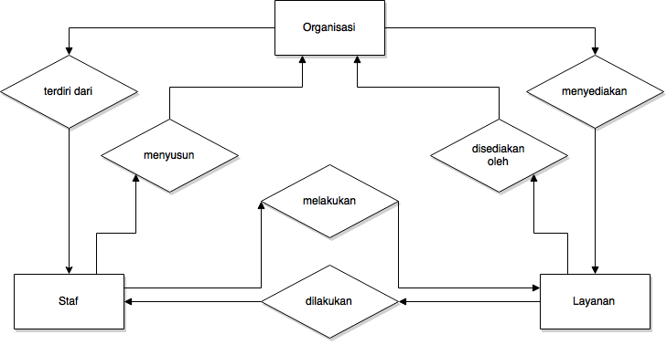
Contoh entitas dan hubungan yang menggambarkan dokumen web/hiperteks sederhana untuk organisasi layanan

